Slide 1
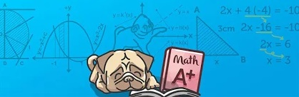
Algoritmi Avansați 2025 c-5 Genetic Algorithms
Lect. Dr. Ștefan Popescu
Email: stefan.popescu@fmi.unibuc.ro
Grup Teams:

Slide 2

What are they used for?
Sunt utilizaţi în probleme de optim, pentru care
spaţiul de căutare a soluţiilor posibile este mare
nu se cunosc algoritmi exacţi mai rapizi Furnizează o soluţie care nu este neapărat optimă.
Căutarea în spaţiul soluțiilor candidat – euristică, bazată pe principii ale evoluţiei în genetică
Denumirea lor se datorează preluării unor mecanisme din biologie: moştenirea genetică şi evoluţia naturală pentru populaţii de indivizi

Slide 3
What are they used for?
Aplicații
Robotică, bioinformatică, inginerie
Probleme de trafic, rutare, proiectare
Criptare, code-breaking
Teoria jocurilor
Clustering etc

Slide 4

Informal talk

Slide 5

Informal talk

Slide 6
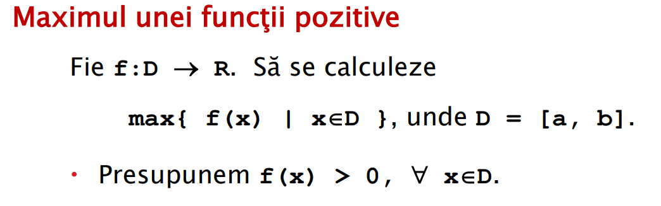
Exemplu ilustrativ (scop didactic)

Slide 7

Algoritmi Genetici: Noțiuni
Cromozom = mulţime ordonată de elemente (gene) ale căror valoare (alele) determină caracteristicile unui individ
1 | 0 | 1 | 1 | 1 | 0 | 0 | 1 | 0 | 0

Slide 8
Algoritmi Genetici: Noțiuni
Cromozom = mulţime ordonată de elemente (gene) ale căror valoare (alele) determină caracteristicile unui individ
1 | 0 | 1 | 1 | 1 | 0 | 0 | 1 | 0 | 0
Populație = mulţime de indivizi care trăiesc într-un mediu la care trebuie să se adapteze

Slide 9
Algoritmi Genetici: Noțiuni
Cromozom = mulţime ordonată de elemente (gene) ale căror valoare (alele) determină caracteristicile unui individ
1 | 0 | 1 | 1 | 1 | 0 | 0 | 1 | 0 | 0
Populație = mulţime de indivizi care trăiesc într-un mediu la care trebuie să se adapteze
Fitness (adecvare) = măsură a gradului de adaptare la mediu pentru fiecare individ (funcţie de fitness)

Slide 10
Algoritmi Genetici: Noțiuni
Generație = etapă în evoluția populației

Slide 11
Algoritmi Genetici: Noțiuni
Generație = etapă în evoluția populației
Selecție = proces prin care sunt promovați indivizii cu grad ridicat de adaptare la mediu

Slide 12
Algoritmi Genetici: Noțiuni
Generație = etapă în evoluția populației
Selecție = proces prin care sunt promovați indivizii cu grad ridicat de adaptare la mediu
Operatori genetici:
încrucişare (combinare, crossover) - indivizii din noua generație moştenesc caracteristicile părinților

Slide 13
Algoritmi Genetici: Noțiuni
Generație = etapă în evoluția populației
Selecție = proces prin care sunt promovați indivizii cu grad ridicat de adaptare la mediu
Operatori genetici:
încrucişare (combinare, crossover) - indivizii din noua generație moştenesc caracteristicile părinților
mutaţie – indivizii din noua generație pot dobândi şi caracteristici noi

Slide 14

Structura pas-cu-pas a unui Algoritm Genetic

Slide 15
Algoritm
t=0
Consideră, o populație inițială P(0): alegem aleator indivizi din intervalul D
Cât timp nu există condiția de terminare:
construim o populație nouă P(t+1) pe baza indivizilor din P(t) astfel:
selecție: generează o populație intermediară P¹(t) selectând indivizi din P(t) după un anumit criteriu de selecție
aplicăm operatorul de încrucișare pentru (unii) indivizi din P¹(t) obținând populația intermediară P²(t)
aplicăm operatorul de mutație peste (unii) indivizi din P²(t) obținând populația P(t+1)
opțional: la P(t+1) se adaugă elementul/elementele elitiste din P(t)
t=t+1

Slide 16
Algoritm
t=0
Consideră, o populație inițială P(0): alegem aleator indivizi din intervalul D
Cât timp nu există condiția de terminare:
construim o populație nouă P(t+1) pe baza indivizilor din P(t) astfel:
selecție: generează o populație intermediară P¹(t) selectând indivizi din P(t) după un anumit criteriu de selecție
aplicăm operatorul de încrucișare pentru (unii) indivizi din P¹(t) obținând populația intermediară P²(t)
aplicăm operatorul de mutație peste (unii) indivizi din P²(t) obținând populația P(t+1)
opțional: la P(t+1) se adaugă elementul/elementele elitiste din P(t)
t=t+1

Slide 17
Condiții de terminare
număr maxim de iterații / durată de execuție
stabilizarea performanței medii /maxime
am obținut o soluție suficient de bună

Slide 18
Algoritm
t=0
Consideră, o populație inițială P(0): alegem aleator indivizi din intervalul D
Cât timp nu există condiția de terminare:
construim o populație nouă P(t+1) pe baza indivizilor din P(t) astfel:
selecție: generează o populație intermediară P¹(t) selectând indivizi din P(t) după un anumit criteriu de selecție
aplicăm operatorul de încrucișare pentru (unii) indivizi din P¹(t) obținând populația intermediară P²(t)
aplicăm operatorul de mutație peste (unii) indivizi din P²(t) obținând populația P(t+1)
opțional: la P(t+1) se adaugă elementul/elementele elitiste din P(t)
t=t+1

Slide 19
Algoritm
t=0
Consideră, o populație inițială P(0): alegem aleator indivizi din intervalul D
Cât timp nu există condiția de terminare:
construim o populație nouă P(t+1) pe baza indivizilor din P(t) astfel:
selecție: generează o populație intermediară P¹(t) selectând indivizi din P(t) după un anumit criteriu de selecție
aplicăm operatorul de încrucișare pentru (unii) indivizi din P¹(t) obținând populația intermediară P²(t)
aplicăm operatorul de mutație peste (unii) indivizi din P²(t) obținând populația P(t+1)
opțional: la P(t+1) se adaugă elementul/elementele elitiste din P(t)
t=t+1

Slide 20
Algoritm
t=0
Consideră, o populație inițială P(0): alegem aleator indivizi din intervalul D
Cât timp nu există condiția de terminare:
construim o populație nouă P(t+1) pe baza indivizilor din P(t) astfel:
selecție: generează o populație intermediară P¹(t) selectând indivizi din P(t) după un anumit criteriu de selecție
aplicăm operatorul de încrucișare pentru (unii) indivizi din P¹(t) obținând populația intermediară P²(t)
aplicăm operatorul de mutație peste (unii) indivizi din P²(t) obținând populația P(t+1)
opțional: la P(t+1) se adaugă elementul/elementele elitiste din P(t)
t=t+1

Slide 21
Algoritm
t=0
Consideră, o populație inițială P(0): alegem aleator indivizi din intervalul D
Cât timp nu există condiția de terminare:
construim o populație nouă P(t+1) pe baza indivizilor din P(t) astfel:
selecție: generează o populație intermediară P¹(t) selectând indivizi din P(t) după un anumit criteriu de selecție
aplicăm operatorul de încrucișare pentru (unii) indivizi din P¹(t) obținând populația intermediară P²(t)
aplicăm operatorul de mutație peste (unii) indivizi din P²(t) obținând populația P(t+1)
opțional: la P(t+1) se adaugă elementul/elementele elitiste din P(t)
t=t+1

Slide 22

Exemplu: maximizarea unei funcții pozitive
Date de intrare + parametri de control
intervalul [a, b]
precizia p (numărul de zecimale)
dimensiunea populației n
numărul de generații
probabilitatea de încrucișare pc
probabilitatea de mutație pm

Slide 23
Populația
Dimensiune (număr de cromozomi) : n - fixă, dată constantă pe parcursul algoritmului

Slide 24
Populația
Dimensiune (număr de cromozomi) : n - fixă, dată constantă pe parcursul algoritmului
Codificare = cum asociem unei configurații din spațiul de căutare un cromozom În general: codificare binară, lungime fixă

Slide 25
Populația
Dimensiune (număr de cromozomi) : n - fixă, dată constantă pe parcursul algoritmului
Codificare = cum asociem unei configurații din spațiul de căutare un cromozom În general: codificare binară, lungime fixă
Cum calculăm lungimea pentru puncte din D = [a,b] ?

Slide 26
Populația
Dimensiune (număr de cromozomi) : n - fixă, dată constantă pe parcursul algoritmului
Codificare = cum asociem unei configurații din spațiul de căutare un cromozom În general: codificare binară, lungime fixă
Cum calculăm lungimea pentru puncte din D = [a,b]? Depinde de nivelul de discretizare al intervalului [a,b]

Slide 27

Codificare
Codificare = cum asociem unei configurații din spațiul de căutare un cromozom În general: codificare binară, lungime fixă
Pentru D = [a,b] și o precizie p dată (ca număr de zecimale):
discretizarea intervalului => (b-a)x10^{p} subintervale (elemente)

Slide 28
Codificare
Codificare = cum asociem unei configurații din spațiul de căutare un cromozom În general: codificare binară, lungime fixă
Pentru D = [a,b] și o precizie p dată (ca număr de zecimale):
discretizarea intervalului => (b-a)x10^{p} subintervale (elemente)

Slide 29
Codificare
Codificare = cum asociem unei configurații din spațiul de căutare un cromozom În general: codificare binară, lungime fixă
Pentru D = [a,b] și o precizie p dată (ca număr de zecimale):
discretizarea intervalului => (b-a)x10^{p} subintervale (elemente)
lungimea cromozomului este:

Slide 30

Codificare
Codificare = cum asociem unei configurații din spațiul de căutare un cromozom În general: codificare binară, lungime fixă
Pentru D = [a,b] și o precizie p dată (ca număr de zecimale):
discretizarea intervalului => (b-a)x10^{p} subintervale (elemente)
lungimea cromozomului este:

Slide 31
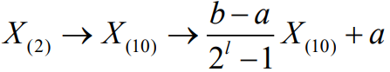
Codificare
Codificare = cum asociem unei configurații din spațiul de căutare un cromozom În general: codificare binară, lungime fixă
Pentru D = [a,b] și o precizie p dată (ca număr de zecimale):
discretizarea intervalului => (b-a)x10^{p} subintervale (elemente)
lungimea cromozomului este:
valoarea codificată din D=[a,b] – translație liniară

Slide 32
Populație
Populația inițială se generează aleator

Slide 33

Funcția de fitness
se pot folosi distanțe cunoscute (euclidiană, Hamming)
pentru problema de maxim funcția este chiar f

Slide 34

Selecția
determinarea unei populații intermediare, ce conține indivizi care vor fi supuși operatorilor genetici
Selecție proporțională
Selecție elitistă
Selecție turneu
Selecție bazată pe ordonare

Slide 35
Selecția proporțională
Presupunem P(t)={X1 ,…,Xn }
asociem fiecărui individ Xi o probabilitate pi de a fi selectat, în funcție de performanța acestuia (dată de funcția de fitness f)

Slide 36
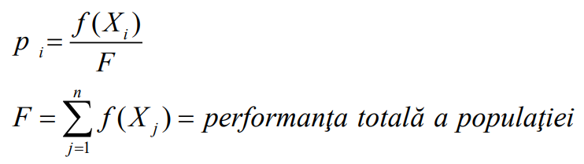
Selecția proporțională
Presupunem P(t)={X1 ,…,Xn }
asociem fiecărui individ Xi o probabilitate pi de a fi selectat, în funcție de performanța acestuia (dată de funcția de fitness f)

Slide 37
Selecția proporțională
Presupunem P(t)={X1 ,…,Xn }
asociem fiecărui individ Xi o probabilitate pi de a fi selectat, în funcție de performanța acestuia (dată de funcția de fitness f)
folosind metoda ruletei selectăm n indivizi (!copii), cu distribuția de probabilitate (p1 , p2 , …, pn)

Slide 38
Selecția proporțională - metoda ruletei
Folosind metoda ruletei selectăm n indivizi (!copii), cu distribuția de probabilitate (p₁ , p₂ , …, p_{n} )
Etapa de Selecție:
P¹(t)=∅
repetă de n ori:
generează j cu probabilitatea (p₁, p₂, …, p_{n}) folosind metoda ruletei
genereaza u variabila uniformă pe [0,1)
determină indicele j astfel încât u este între q_{j-1}= p₁+…+p_{j-1} și q_{j}= p₁+…+p_{j} (cu convenția q₀=0)
adaugă la populația selectată P¹(t) o copie a lui X_{j}

Slide 39
Selecția
Selecție elitistă = trecerea explicită a celui mai bun individ în generația următoare
Selecție turneu = se aleg aleatoriu k indivizi din populație şi se selectează cel mai performant dintre ei
Selecție bazată pe ordonare = se ordonează indivizii după performanță şi li se asociază câte o probabilitate de selecție în funcție de locul lor după ordonare

Slide 40
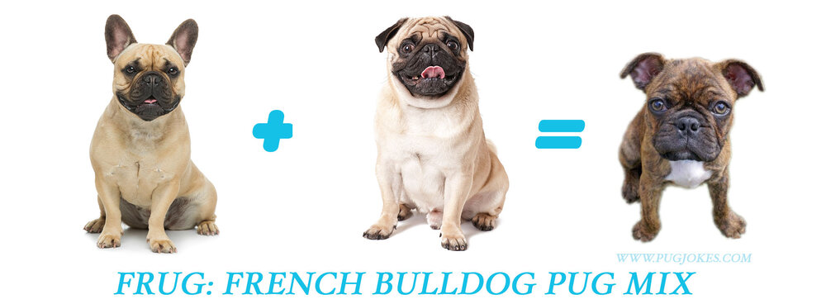
Încrucișarea
Permite combinarea informațiilor de la părinți
Doi părinți dau naștere la doi descendenți
cu un punct de tăietură (de rupere)
cu mai multe puncte de rupere
uniformă
etc

Slide 41
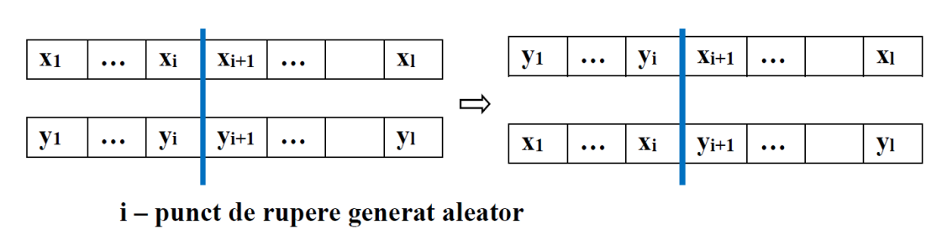
Încrucișarea
Cu un punct de tăietură (de rupere)
2 părinți => 2 indivizi noi care iau locul părinților în populație

Slide 42
Încrucișarea
Cu un punct de tăietură (de rupere)
Nu toți cromozomii din P¹(t) participă la încrucișare.
Un cromozom participă la încrucișare cu o probabilitate fixată pc (probabilitate de încrucișare – dată de intrare)

Slide 43
Încrucișarea
Cu un punct de tăietură (de rupere)
Un cromozom participă la încrucișare cu o probabilitate fixată pc (probabilitate de încrucișare – dată de intrare)
Etapa de încrucișare:
Notăm P¹(t)={X₁,X₂,...,X_{n}}
for i = 1,n
genereaza u variabila uniformă pe [0,1]
daca u<pc atunci marcheaza (va participa la incrucisare)
formeaza perechi disjuncte de cromozomi marcați și
aplică pentru fiecare pereche operatorul de încrucișare;
descendeții rezultați înlocuiesc părinții în populație

Slide 44
Încrucișarea
Cu un punct de tăietură (de rupere)
Un cromozom participă la încrucișare cu o probabilitate fixată pc (probabilitate de încrucișare – dată de intrare)
Etapa de încrucișare:
Notăm P¹(t)={X₁,X₂,...,X_{n}}
for i = 1,n
genereaza u variabila uniformă pe [0,1]
daca u<pc atunci marcheaza (va participa la incrucisare)
formeaza perechi disjuncte de cromozomi marcați și
aplică pentru fiecare pereche operatorul de încrucișare;
descendeții rezultați înlocuiesc părinții în populație

Slide 45
Încrucișarea
Cu un punct de tăietură (de rupere)
Un cromozom participă la încrucișare cu o probabilitate fixată pc (probabilitate de încrucișare – dată de intrare)
Etapa de încrucișare:
Notăm P¹(t)={X₁,X₂,...,X_{n}}
for i = 1,n
genereaza u variabila uniformă pe [0,1]
daca u<pc atunci marcheaza (va participa la incrucisare)
formeaza perechi disjuncte de cromozomi marcați și
aplică pentru fiecare pereche operatorul de încrucișare;
descendeții rezultați înlocuiesc părinții în populație

Slide 46
Încrucișarea
Cu un punct de tăietură (de rupere)
Un cromozom participă la încrucișare cu o probabilitate fixată pc (probabilitate de încrucișare – dată de intrare)
Etapa de încrucișare:
Notăm P¹(t)={X₁,X₂,...,X_{n}}
for i = 1,n
genereaza u variabila uniformă pe [0,1]
daca u<pc atunci marcheaza (va participa la incrucisare)
formeaza perechi disjuncte de cromozomi marcați și
aplică pentru fiecare pereche operatorul de încrucișare;
descendeții rezultați înlocuiesc părinții în populație

Slide 47
Încrucișarea
Cu un punct de tăietură (de rupere)
Un cromozom participă la încrucișare cu o probabilitate fixată pc (probabilitate de încrucișare – dată de intrare)
Etapa de încrucișare:
Notăm P¹(t)={X₁,X₂,...,X_{n}}
for i = 1,n
genereaza u variabila uniformă pe [0,1]
daca u<pc atunci marcheaza (va participa la incrucisare)
formeaza perechi disjuncte de cromozomi marcați și
aplică pentru fiecare pereche operatorul de încrucișare;
descendeții rezultați înlocuiesc părinții în populație

Slide 48

Mutația
schimbarea valorilor unor gene din cromozom
asigură diversitatea populației
probabilitatea de mutație pm – dată de intrare

Slide 49
Mutația
Etapa de mutație - Varianta 1 (mutație rară):
Notăm P²(t) = {X₁,…, X_{n}} populația obținută după încrucișare
for i = 1,n
genereaza u variabila uniformă pe [0,1)
daca u<pm atunci generează o poziție aleatoare p și
trece gena p din cromozomul X_{i} la complement 0↔1

Slide 50
Mutația
Etapa de mutație - Varianta 2 :
Notăm P²(t) = {X₁,…, X_{n}} populația obținută după încrucișare
for i = 1,n
for j = 1,len(X_{i})
genereaza u variabila uniformă pe [0,1)
daca u<pm atunci
trece gena j din cromozomul X_{i} la complement 0↔1

Slide 51
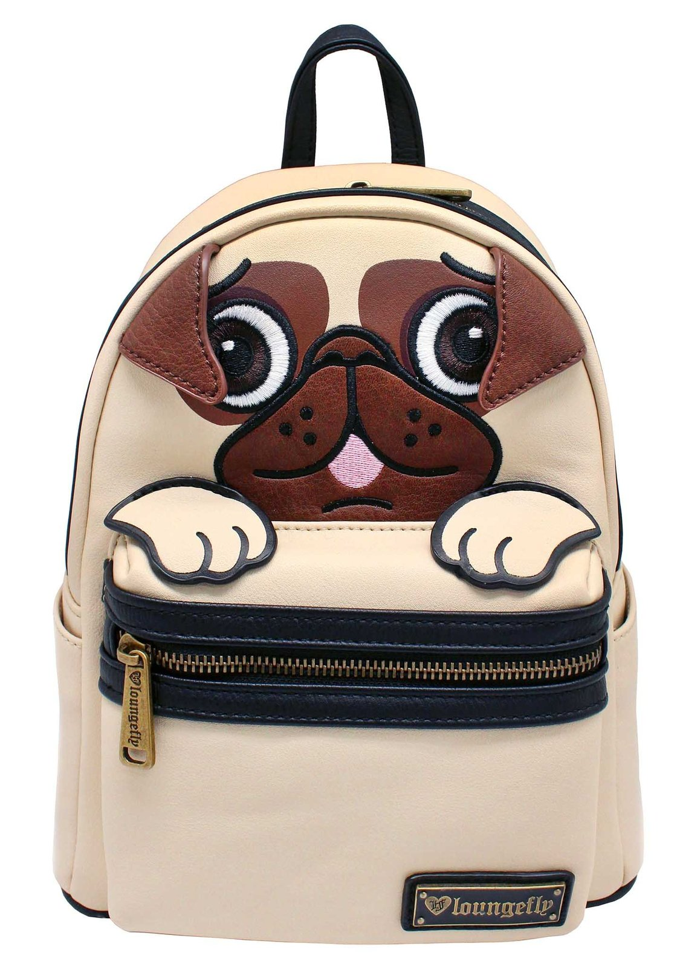

Alte exemple

Slide 52
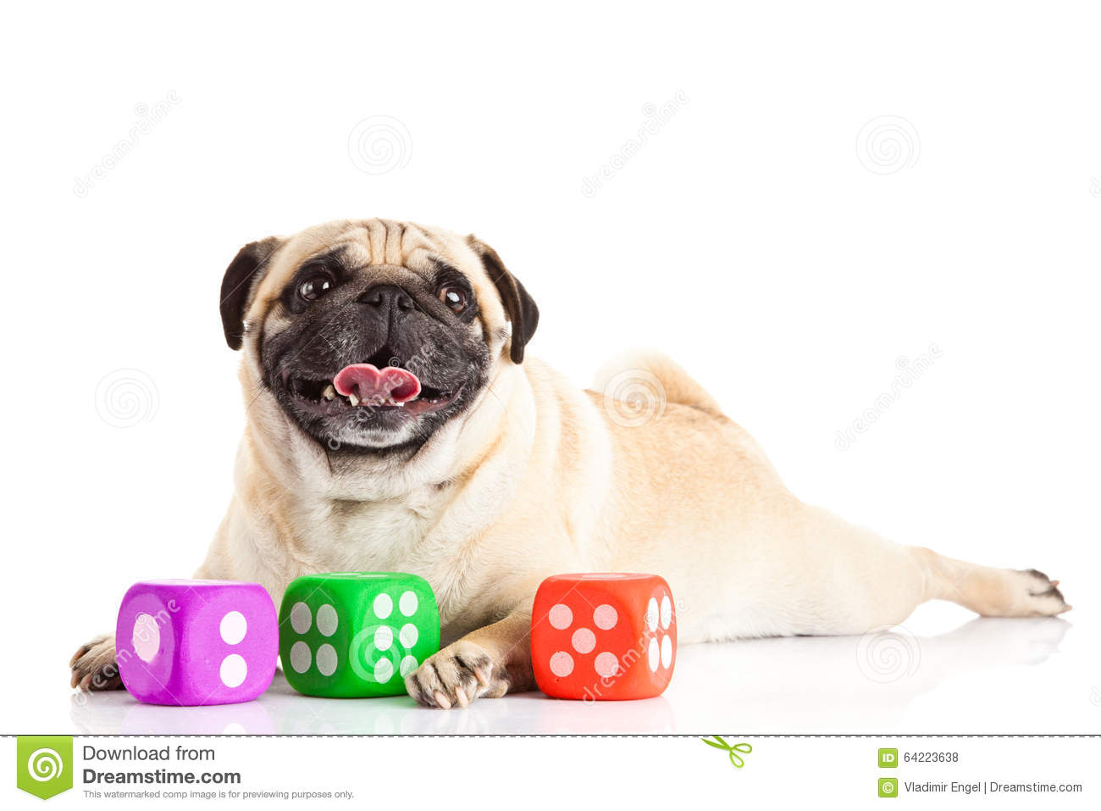
Next Time

